Slide 1
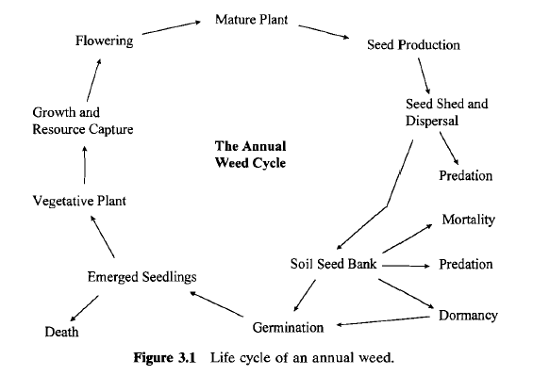

Slide 2
The weed seedbank, N_{t}
P
Culturas
Plantas daninhas adultas, N_{m}
Produção de sementes
S_{sl}
M
Plântulas, N_{pl}
E_{m}
Banco sementes, N_{t}
S_{bs}

Slide 3
Planta madura
Florescimento
Produção de sementes
Crescimento e
Absorção de recursos
O ciclo de uma planta
daninhas anual
Queda de sementes e
dispersão
Predação
Plant vegetativa
Mortalidade
Emergência de plântulas
Banco de sementes do solo
Predação
Germinação
Morte
Dormência

Slide 4
I
II
III
IV
I = o banco de sementes do solo
II = a emergência de plântulas (peneira ambiental)
III = a fase de crescimento em massa e numero de unidades
IV = a fase terminal de produção de sementes
Adaptado de Harper e White, 1971

Slide 5
Adultos
N_{t}
Time: t
F
S
O
B
R
E
V
I
V
Ê
N
C
I
A
E
M
E
R
G
Ê
N
C
I
A
Sementes
N_{t} * F
F = numero sementes/planta
g = chance de germinação
da semente ( )
g
p
e = chance da plântulas se
estabelecer como adulta ( )
p = chance de sobrevivência
como planta adulta ( )
Plântulas
N_{t} * F * g
e
Adultos
N_{t+1}
Time: t + 1
Adaptado de Begon e Mortimer, 1986

Slide 6
95% de controle
por herbicidas
Uma planta madura
produz aprox.
320 sementes
10% de sementes
perdidas antes de
cair no solo
16 novas plântulas
288 novas sementes
formadas
20% de sementes
tem sucesso na
germinação
202 sementes
adicionadas no
Banco do no solo
30% de sementes
perdidas por predadores
60% de sementes
morrem por ano no banco
de sementes

Slide 7
